Slide 1


BÀI 28
LỰC MA SÁT

Slide 3
Câu 2:
Gió tác dụng vào buồm một lực có
A. phương song song với mạn thuyền, cùng chiều với chiều chuyển động của thuyền.
B. phương song song với mạn thuyền, ngược chiều với chiều chuyển động của thuyền.
C. phương vuông góc với mạn thuyền, chiều từ trên xuống.
D. phương vuông góc với mạn thuyền, chiều từ dưới lên.

Slide 4
CÂU 1:
Trường hợp nào sau đây vật không bị biến dạng khi chịu tác dụng của lực?
A. Cửa kính bị vỡ khi bị va đập mạnh.
B. Đất xốp khi được cày xới cẩn thận.
C. Cành cây đu đưa khi có gió thổi.
D. Tờ giấy bị nhàu khi ta vò nó lại

Slide 5
Câu 6: Lực nào sau đây là lực tiếp xúc
A. Lực hút của Trâis Đất tác dụng lên quả táo trên cây
B. Lực của chân người tác dụng lên đĩa cân khi kiểm tra sức khoẻ
C.Lực hút giữa 2 nam châm khi đặt các tên khác cực lại gần nhau
D. Lực hút giữa mặt trời và Trái Đất

Slide 6
CÂU 5:
Lực có thể gây ra những tác dụng nào dưới đây?
A. Chỉ có thể làm cho vật đang đứng yên phải chuyển động.
B. Chỉ có thể làm cho vật đang chuyển động phải dừng lại.
C. Chỉ có thể làm cho vật biến dạng.
D. Có thể gây ra tất cả các trường hợp nêu trên.

Slide 7
Câu 1: Khi một vận động viên đẩy 1 quả tạ , vận động viên đã tác dụng vào quả tạ 1 lực
Lực đẩy
Lực kéo
Lực nén
Lực uốn

Slide 8
Bài 7: Khi chịu tác dụng của lực, vật vừa bị biến dạng, vừa đổi hướng chuyển động. Trường hợp nào sau đây thể hiện điều đó:
A. Khi có gió thổi cành cây đu đưa qua lại.
B. Khi đập mạnh quả bóng vào tường quả bóng bật trở lại.
C. Khi xoay tay lái ô tô đổi hướng chuyển động.
D. Khi có gió thổi hạt mưa bay theo phương xiên.

Slide 9


AI NHANH HƠN?
LUẬT CHƠI
Bước 1: Mỗi HS viết 2 nội dung đã biết và 2 nội dung muốn biết về lực ma sát vào PHT KWL.
Bước 2:
2.1. Gọi HS theo hình thức ngẫu nhiên, mỗi HS chỉ trình bày 1 nội dung và người trình bày sau không trùng với người trình bày trước.
2.2. Các HS còn lại dùng bút màu đỏ đánh dấu nội dung trùng, và bút màu xanh bổ sung nội dung chưa có vào PHT KWL.

Slide 10


KHÁI NIỆM LỰC MA SÁT
Hình thức : Hoạt động cặp đôi
Thời gian : 3 phút
Nhiệm vụ : Trả lời các câu hỏi sau
H1. Khối gỗ trong hình 28.1 SGK chuyển động chậm dần rồi dừng lại chứng tỏ điều gì?
H2. Lực đó gọi là lực gì?
H3. Tác dụng của lực ma sát lên khối gỗ trong trong hợp này?
H4. Lực ma sát là lực tiếp xúc hay lực không tiếp xúc?
H5. Xác định phương và chiều của lực ma sát tác dụng lên miếng gỗ trong hình 28.1 SGK?

Slide 11
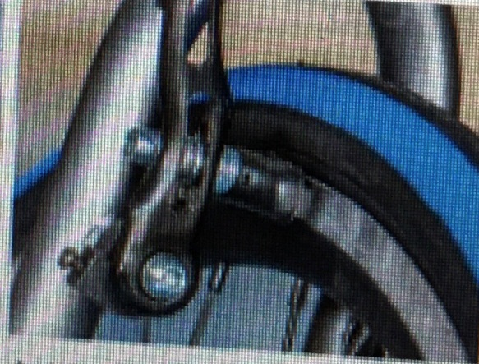
TÌM HIỂU VỀ LỰC MA SÁT TRƯỢT
Hình thức : Hoạt động cặp đôi
Thời gian : 3 phút
Nhiệm vụ : Trả lời các câu hỏi sau
H6. Lực ma sát trượt xuất hiện ở những bộ phận nào khi đang đi xe đạp mà bóp phanh nhẹ?
H7. Lực ma sát trượt xuất hiện khi nào?
H8. Tác dụng của lực ma sát trượt lên vật đang chuyển động?
H9. Tìm ví dụ về lực ma sát trượt trong đời sống và kỹ thuật?

Slide 12

TÌM HIỂU VỀ LỰC MA SÁT NGHỈ
Hình thức : Hoạt động nhóm 4
Thời gian : 3 phút
Nhiệm vụ : Trả lời các câu hỏi sau và tiến hành thí nghiệm.
H10. Nêu dụng cụ và các bước tiến hành thí nghiệm phát hiện lực ma sát nghỉ.
- Tiến hành thí nghiệm.
H11. Vì sao trong TN này dù có lực kéo nhưng khối gỗ vẫn đứng yên?

Slide 13
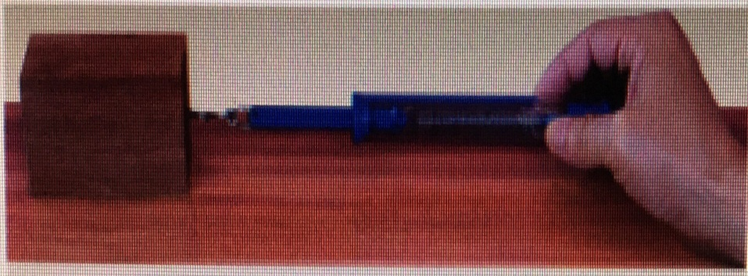
CÁC BƯỚC TIẾN HÀNH TN PHÁT HIỆN LỰC MA SÁT NGHỈ
Bước 1: Bố trí thí nghiệm như hình 28.3 SGK.
Bước 2: Kéo từ từ lực kế theo phương ngang, đọc số chỉ của lực kế.
Bước 3: Tiếp tục tăng độ lớn của lực kéo nhưng khối gỗ vẫn chưa chuyển động, đọc số chỉ lực kế.
Bước 4: Tăng từ từ độ lớn của lực kéo tới khi khối gỗ bắt đầu chuyển động, đọc số chỉ lực kế.
Hình 28.3

Slide 14
THỰC HÀNH TÌM HIỂU VỀ LỰC MA SÁT NGHỈ
Hình thức: HS làm việc theo nhóm 2 bàn.
Nội dung: Xác định đặc điểm và độ lớn của lực ma sát nghỉ.
3. Nhiệm vụ:
HS thí nghiệm và hoàn thiện 4 bước cuả TN.
Báo cáo kết quả thí nghiệm.

Slide 15
TÌM HIỂU ĐẶC ĐIỂM CỦA LỰC MA SÁT NGHỈ
Nhiệm vụ: Trả lời các câu H11, H12 bước 3, phần I trong PHT bài 28: LỰC MA SÁT.

Slide 16
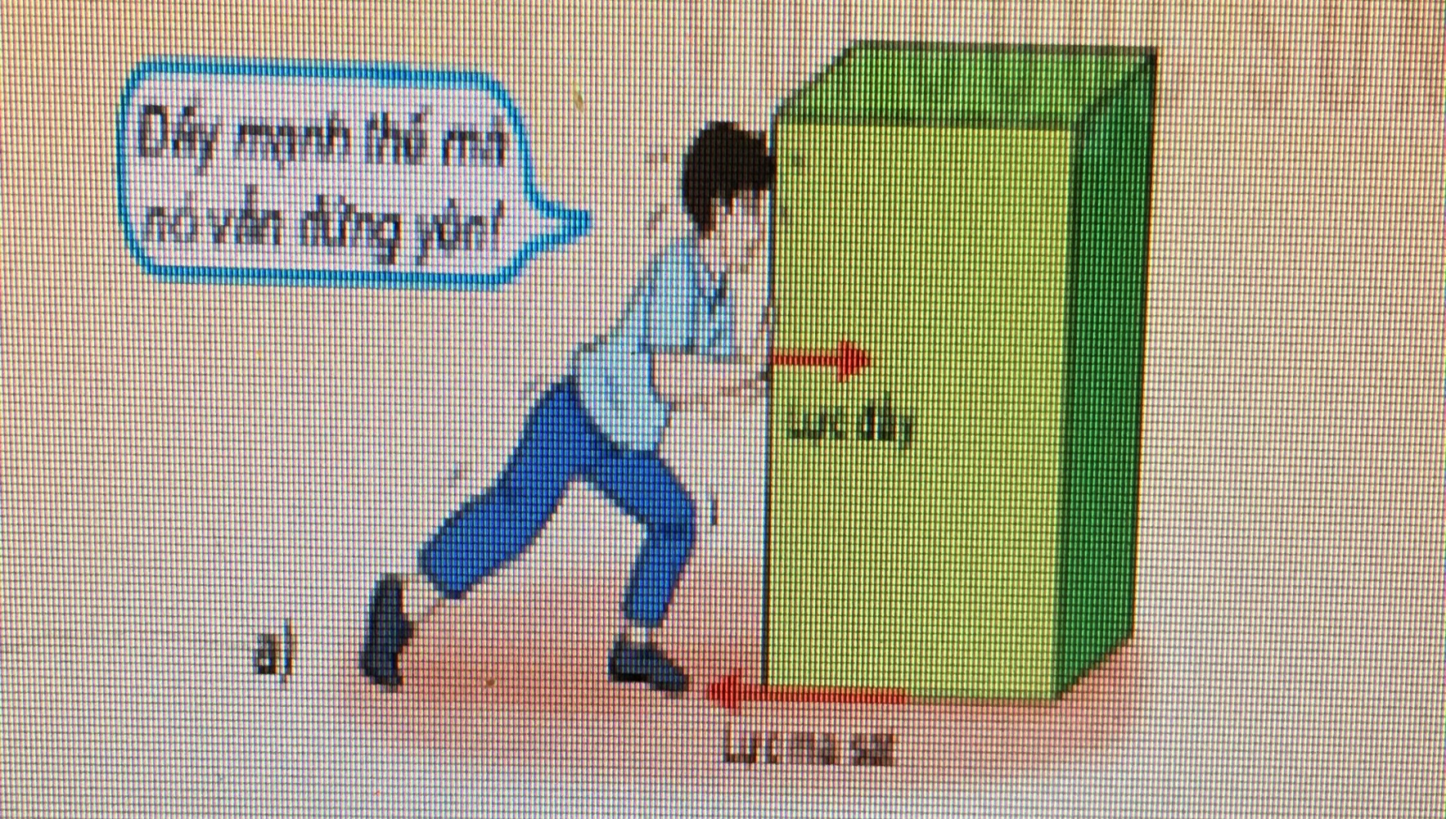
VÍ DỤ VỀ LỰC MA SÁT NGHỈ TRONG THỰC TẾ
Đẩy mạnh thế mà vật vẫn đứng yênĐẩy

